Slide 1
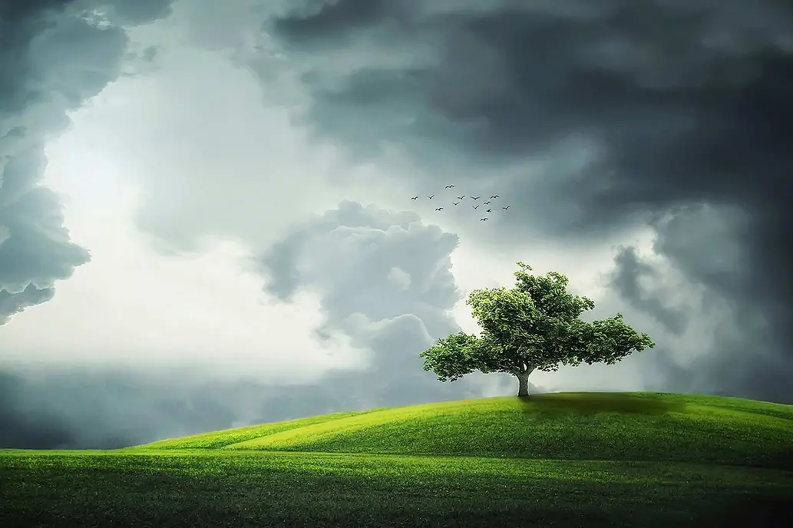
Día Mundial del Medio Ambiente 2019
Lema: “Unidos por un planeta sin contaminación del aire”

Slide 2
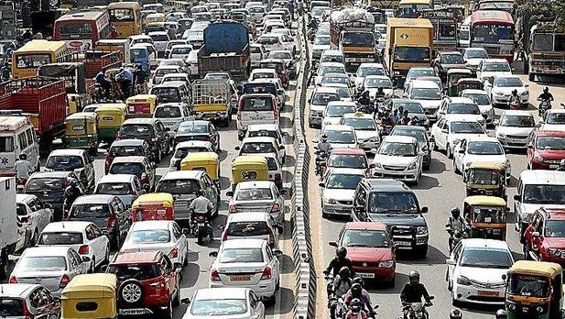
China será el anfitrión global de la
Celebración del Día del Medio Ambiente
La lucha contra la contaminación del aire será protagonista del
5 de junio, Día Mundial del Medio Ambiente 2019.
Aproximadamente 7 millones de personas en todo el mundo mueren prematuramente cada año a causa de la contaminación del aire y casi 4 millones de estas muertes ocurren en la región de Asia y el Pacífico.

Slide 3
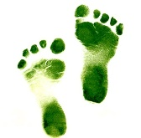
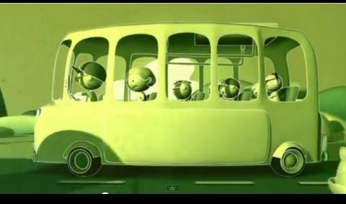
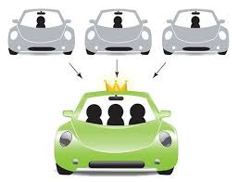
¡Cuidemos el aire que nos rodea!
Cuando te mueves en distancias cortas,
puedes ir caminando o en bicicleta.
Y, para las largas, mejor comparte un vehículo
o utiliza el transporte público.

Slide 4
Según la ONU, "nueve de cada diez personas en todo el mundo están expuestas a niveles de contaminación que superan los niveles de seguridad señalados por la Organización Mundial de la Salud (OMS)".
En muchos países la producción de energía es una fuente importante de contaminación del aire.
La principal fuente de contaminación en el ambiente de las casas es la quema en interiores de combustibles fósiles, madera y otros combustibles de biomasa para cocinar, calentar y encender fuegos.
El sector del transporte mundial representa casi un cuarto de las emisiones de dióxido de carbono relacionadas con la energía.
La quema de residuos a cielo abierto y los desechos orgánicos en los vertederos liberan a la atmósfera dioxinas nocivas, furanos, metano y carbono negro.
Hay dos fuentes principales de contaminación del aire proveniente de la agricultura: el ganado, que produce metano y amoníaco, y la quema de residuos agrícolas.

Slide 5
OMS: Respira la Vida
Cómo la contaminación del aire afecta a tu cuerpo

Slide 6
Nos recuerda: estamos consumiendo muchos más recursos naturales de los que el planeta puede proveer de forma sostenible. En el año 2050, si seguimos con los patrones de consumo y producción actuales y la población mundial supera los nueve mil millones de habitantes, necesitaremos tres planetas para mantener nuestra forma de vida.
Lo más significativo consiste en educar a las personas de que se puede vivir con menos y ser igual o más felices.

Slide 7
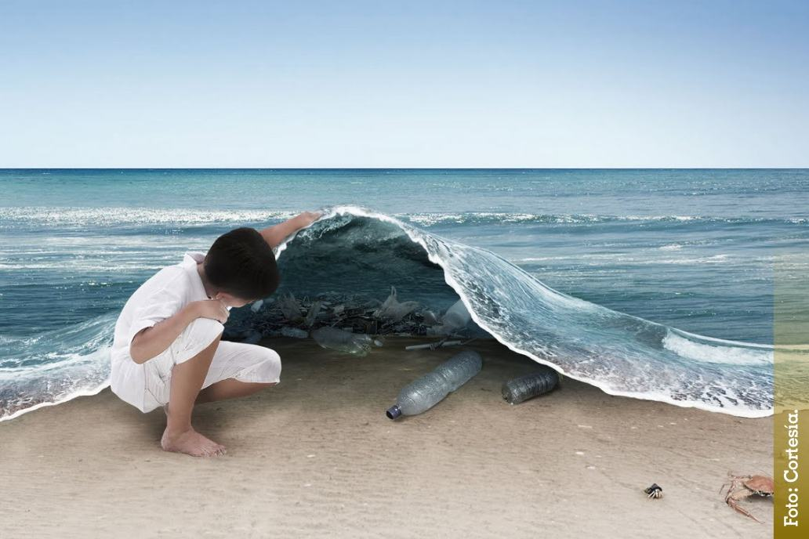
Cómo ser ecológicos en la playa con niños
Comida y bebida: todo reutilizable
Todos los utensilios para transportar la comida a la playa y comer deberían ser
reutilizables. Lleva las bebidas en cantimploras o termos de acero inoxidable.
Bolsas de plástico: veneno para los peces en el mar
Sustituye las bolsas de plástico de un solo uso por ecobolsas biodegradables.
Respeta las señalizaciones y las zonas acotadas como sensibles.
Juegos y actividades en la playa para familias con conciencia ecológica
Si te llevas juguetes a la playa, busca moldes para construir castillos de arena,
flotadores, etc., que estén libres de toxinas.
Si recoges almejas, caracoles, altera el equilibrio ecológico, pues aunque ya
no son un hogar para el animalito original, muchas veces son el refugio de otras criaturas.
Elige actividades respetuosas con el ambiente. Explora la playa a pie, en bici, a caballo, no utilices vehículos con motor.
Fotos: alumnos de 2° Año de la Escuela N° 229 de Lagomar (Autorizadas por los Padres)

Slide 8
Cuentos para descubrir el mundo natural
Para respetar la naturaleza, una buena idea es descubrirla a través de los cuentos.
Hemos hecho una selección de lecturas en las que los animales y las plantas son protagonistas, y a través de sus aventuras podemos aprender un montón de cosas interesantes.
¡A leerlos en familia!

Slide 9
Huerto escolar ecológico es un instrumento muy útil para hacer llegar a los más pequeños los valores del respeto por el medio ambiente, la producción sostenible de hortalizas y la alimentación sana. Por eso el premio pone especial énfasis en aquellos centros que a través de un proyecto de huerto escolar contribuyan a dar a conocer a los consumidores del futuro lo que es la agricultura y la alimentación ecológica.

Slide 10
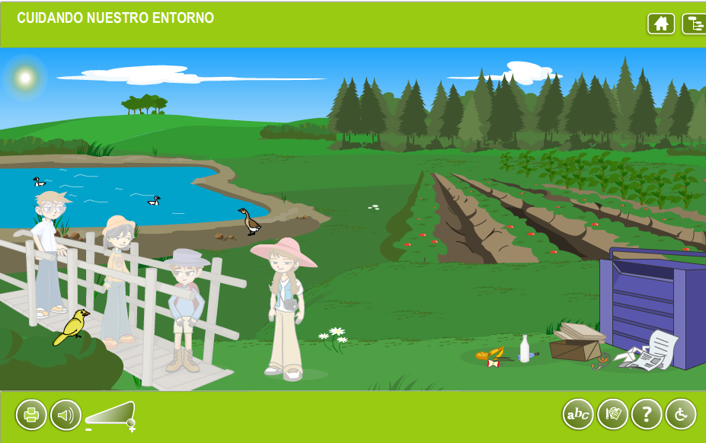
¿Cómo podemos inculcar estos buenos hábitos a los niños?
Recursos didácticos
sobre el
Medio Ambiente…
Haz clic en las imágenes para ir a los juegos

Slide 11
Producción Uruguay Educa
Mtra. Elida Valejo García
Contenidista de Ciencias Sociales
CTE – CEIP
Junio 2019

